Slide 1

Проект по развитию речи
подготовительной группы
«В мире сказок»
Подготовила воспитатель группы №8 «Пчелки»
Андреева Елена Александровна

Slide 2
Актуальность проекта: на одном из занятий по разви
тию речи мы столкнулись со следующими проблемами: дети
испытывают затруднения при составлении описательного
Рассказа и составлении историй. В речи не достаточно выразитель-
ных слов для составлении текста. Недостаточно развит уровень
фантазии для составлении рассказов. Чтобы пополнить словарный
запас детей и научить их красивой и стройной речи я решила «обра-
титься» к сказкам. Простой и доступный текст сказок помогает
ребенку понять суть сказок. Через сказки прививается любовь к
чтению книг, а значит к развитию памяти и конечно же
правильной и стройной речи.

Slide 3
Проблемы проекта:
Затруднения в связном рассказывании о чем-
либо
Недостаточные коммуникативные навыки
отсутствие умения общаться в небольшой
группе людей
Низкий уровень развития творческого
воображения у детей.

Slide 4
Цели проекта:
Развивать речь детей, обогащать словарный
запас через игровую деятельность.
Развивать творческие способности детей
Раскрывать ценности совместного творчества
детей и родителей.

Slide 5
Задачи проекта:
Знакомство с разными сказками, учить узнавать
персонажей сказок
Знать название сказок
Пересказывать содержание сказок
Совершенствовать навыки самостоятельно сочинять
сказки
Закреплять умение использовать средства выразитель-
ности ( позы, жесты, мимику, интонацию)

Slide 6
ДЕВИЗ ПРОЕКТА:
СКАЗКА В ГОСТИ К НАМ ПРИШЛА
В МИР ФАНТАЗИЙ ПОЗВАЛА
ВСЕ ПРО СКАЗКУ МЫ РАССКАЖЕМ
СВОИ ЗНАНИЯ ПОКАЖЕМ

Slide 7
Подготовительный этап:
Составление плана проекта
Обсуждение проекта с родителями воспитанников
Обсуждение проекта с учителем- логопедом и
музыкальным работником
Сбор информации, литературы, дополнительного
материала

Slide 8
Основной этап:
Создание творческой среды в группе
Привлечение родителей и узких специалистов к
творческой работе
Проведение мероприятий в группе ( выставка рисунков,
придумывание загадок о сказочных героях, инсценировка
спектакля, придумывание сказки детьми с вымышленными
героями).

Slide 9
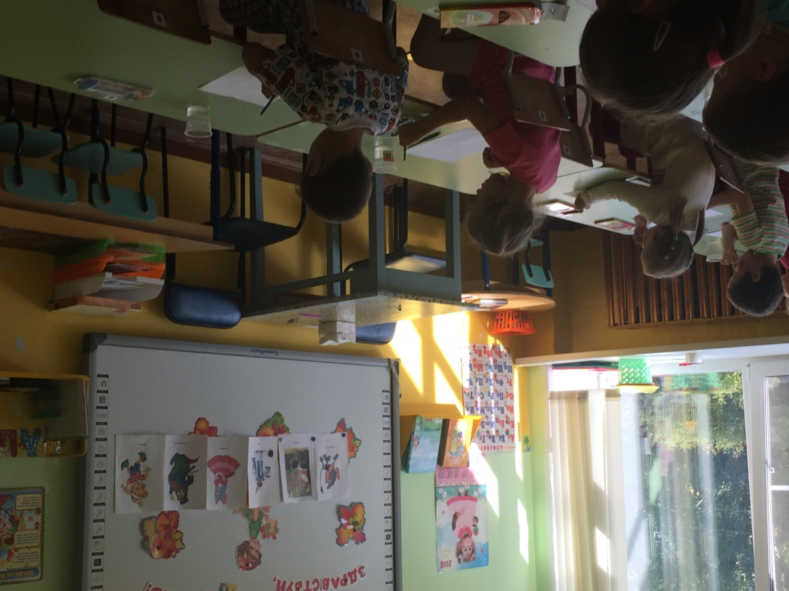
Перспективный план реализации проекта
« В мире сказок»
1.Беседа с детьми « Что такое сказка?»

Slide 10
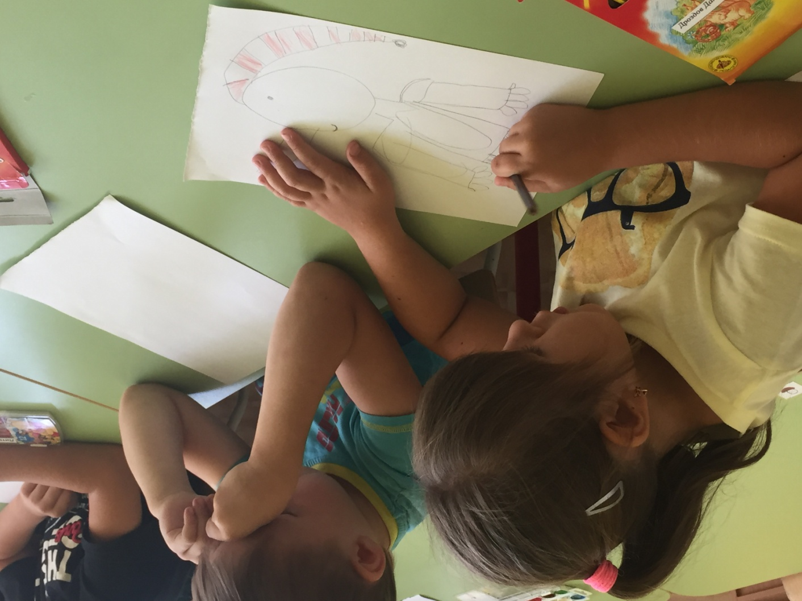
Чтение и обсуждение различных сказок

Slide 11
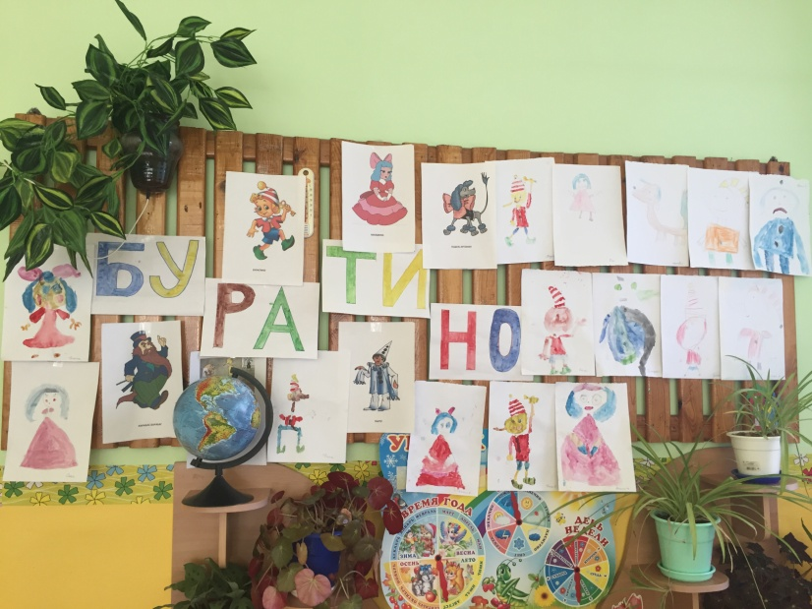
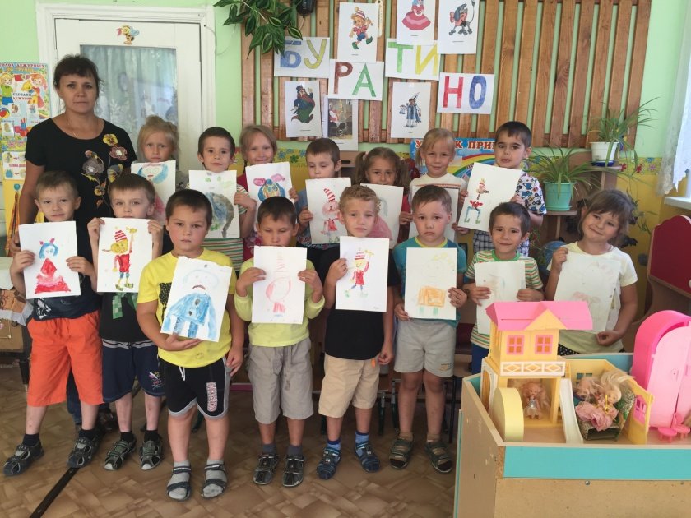
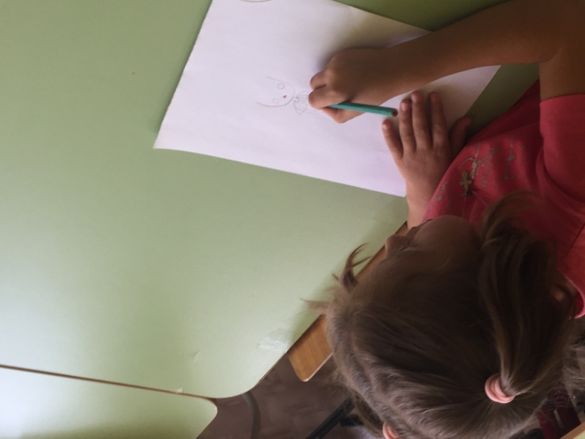
Пересказ сказок , характеристика сказочных
героев, выставка рисунков.

Slide 12
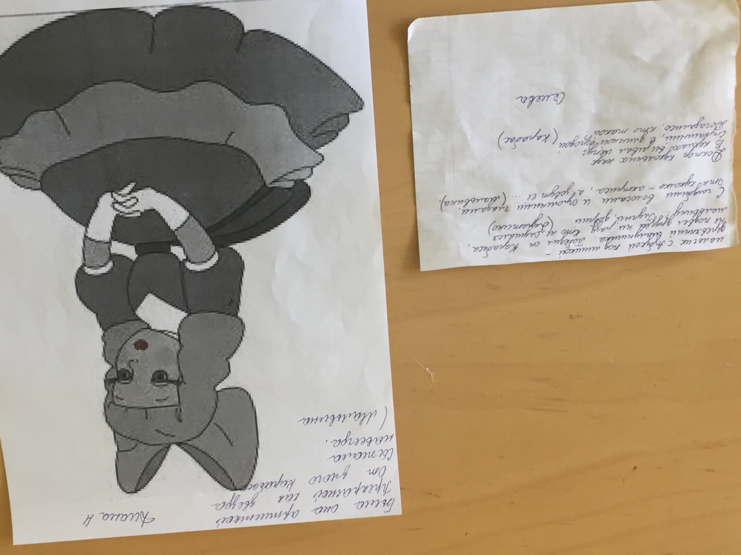
Загадки о сказочных героях

Slide 13
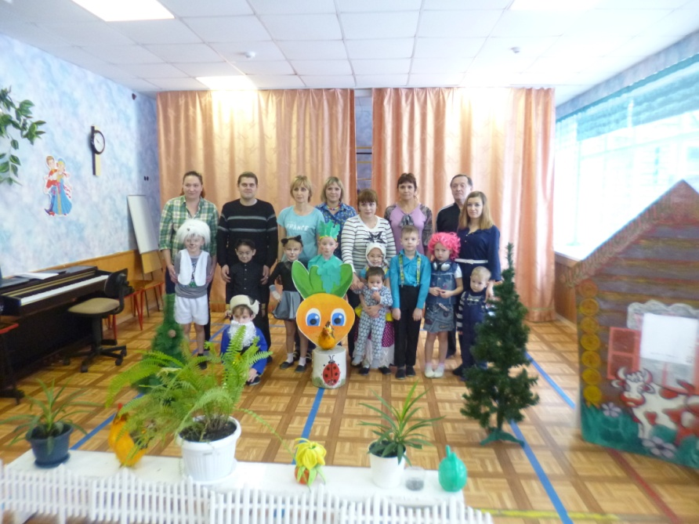
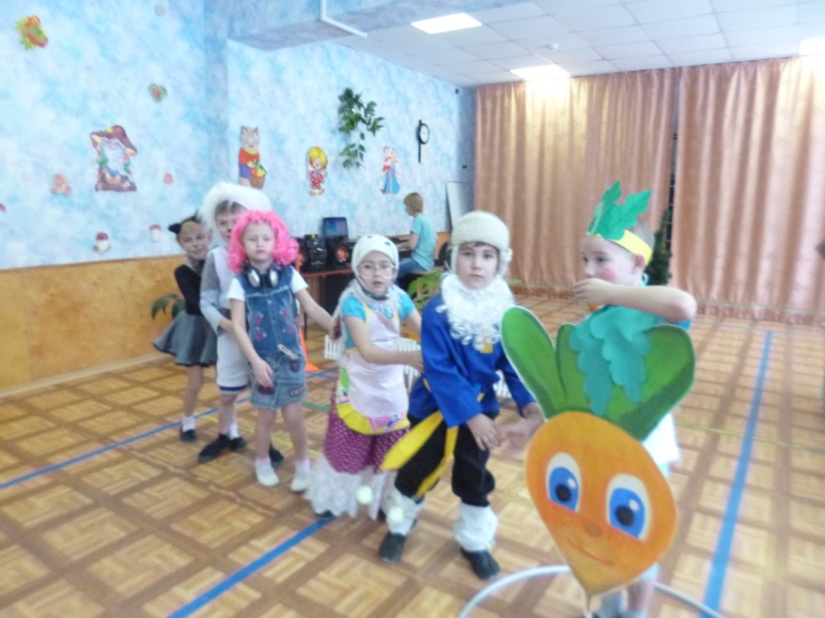
Инсценировка спектакля по русской народной
сказке«Репка»

Slide 14
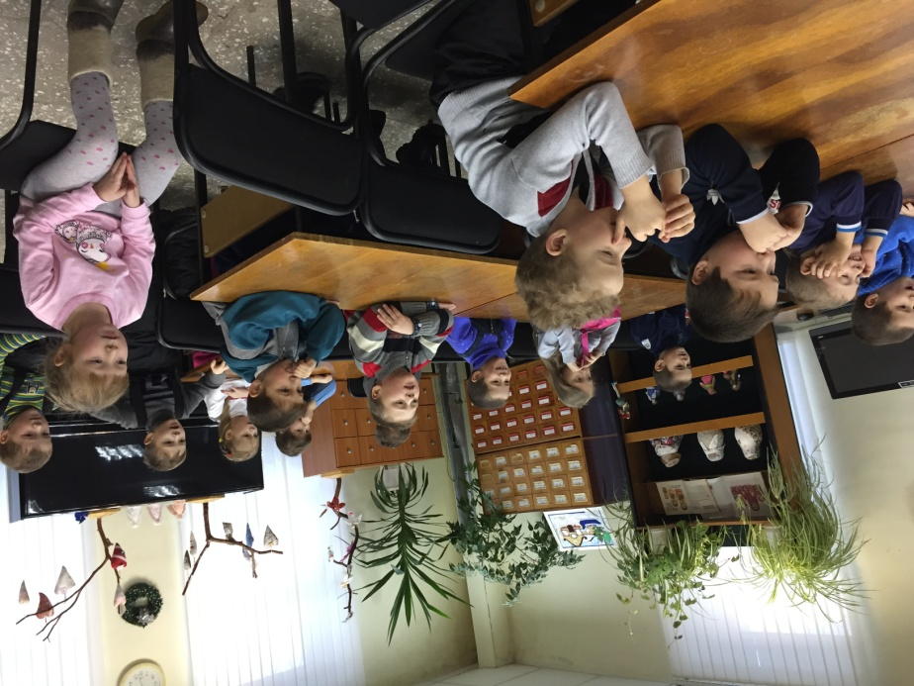
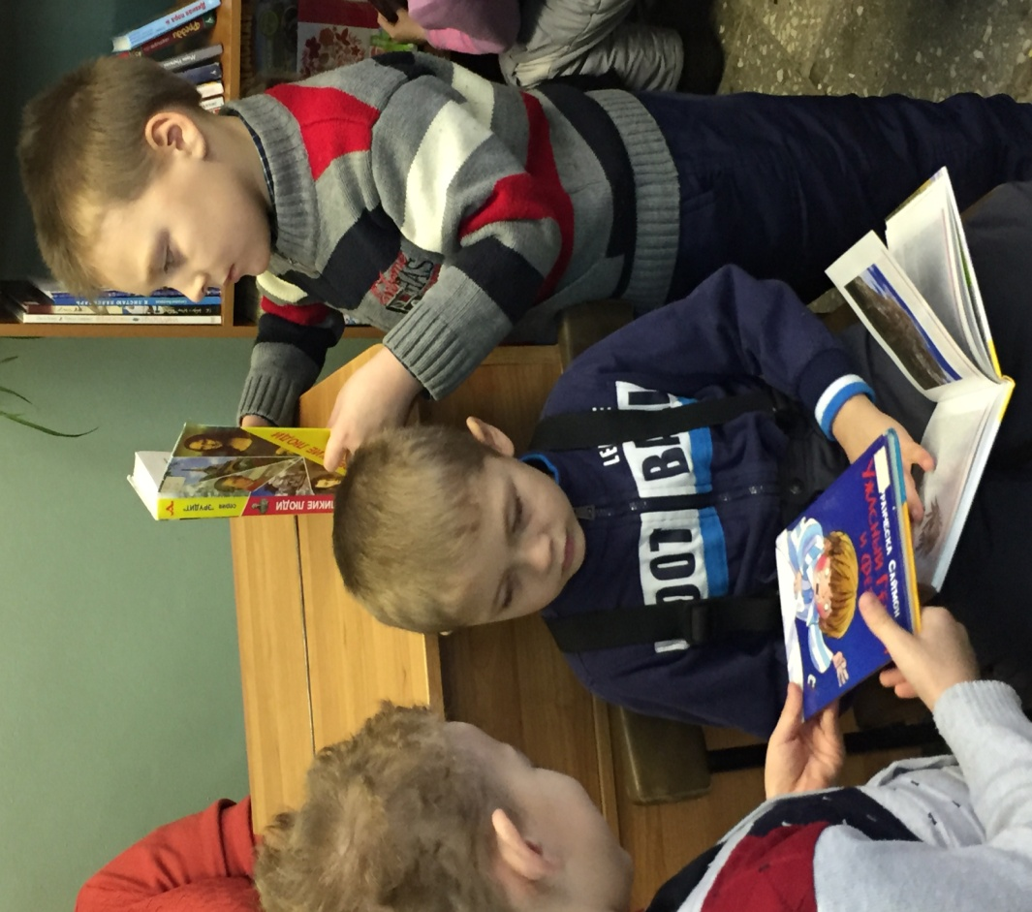
Посещение городской библиотеки с темой
« Где живет сказка?»

Slide 15
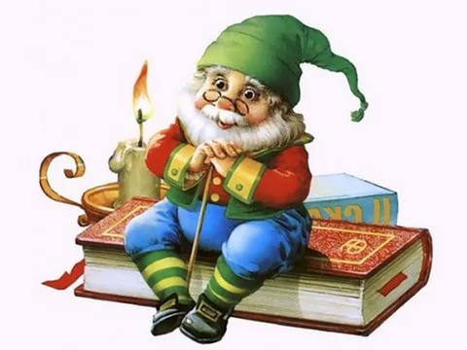
Сказка «Домик для друзей»
Действующие лица и художники:
Дети МАДОУ №4 «Солнышко» г. Арамиль группы №8 «Пчёлки»
Пека: Дроздов Данила
Беззубик: Колесников Артём
Каспер-ёж: Кирюшин Данил
Марсик: Тютенков Иван
Добрячок: Шпаньков Иван
Квандер: Нехорошков Андрей
Создание книги «Домик для друзей»

Slide 16
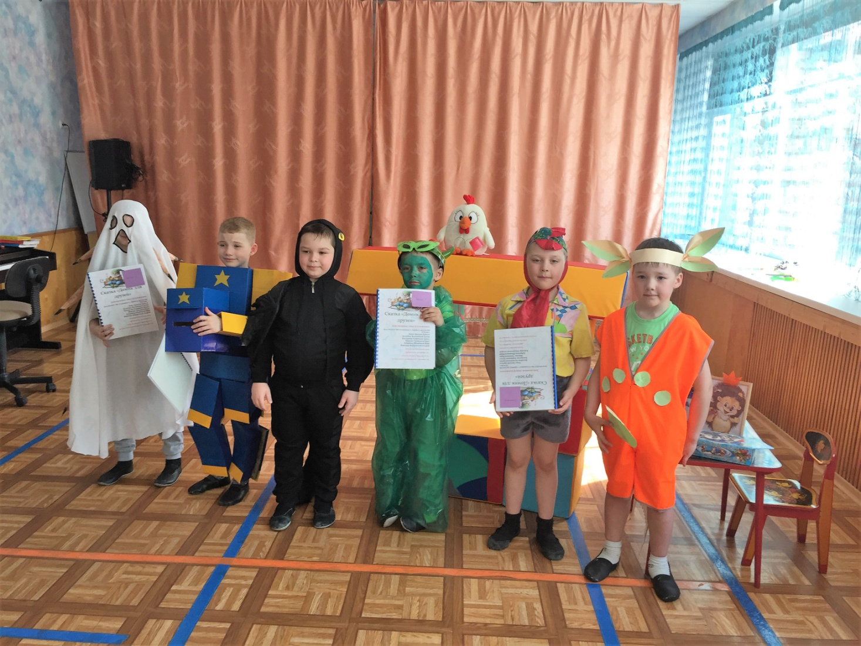
Инсценировка сказки «Домик для друзей»

Slide 17
Заключительный этап:
Оформление этапов проекта « В мире сказок»
в виде презентации.
Подведение итогов
Книгу «Домик для друзей» дети и родители подарили
городской библиотеке.

Slide 18
Проект полностью реализован.
СПАСИБО ЗА ВНИМАНИЕ

